Slide 1
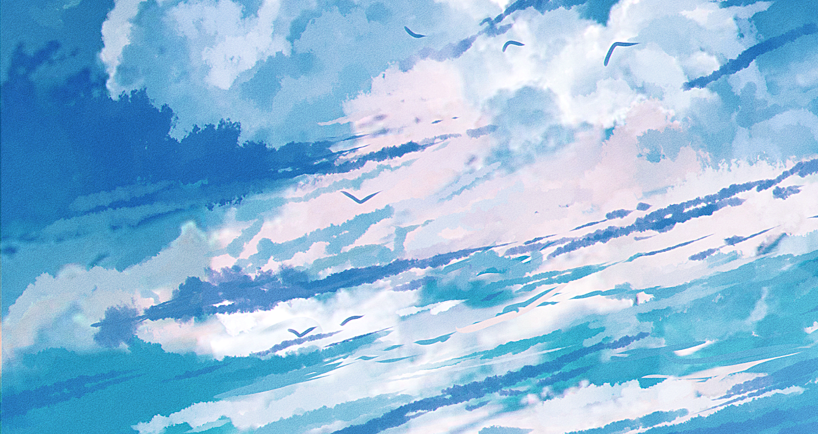

壹01
o
贰02
o
叁03
o
设计理念场地概况
平面设计
效果图展示
Design stories and Concept
extraction
site analysis
Renderings are displayed

Slide 2
区位分析
原有植物分析
结合场地问题提出设计理念
设计故事情景
结合情景决定主体植物色调
第
壹
章
设计概念场地概况

Slide 3
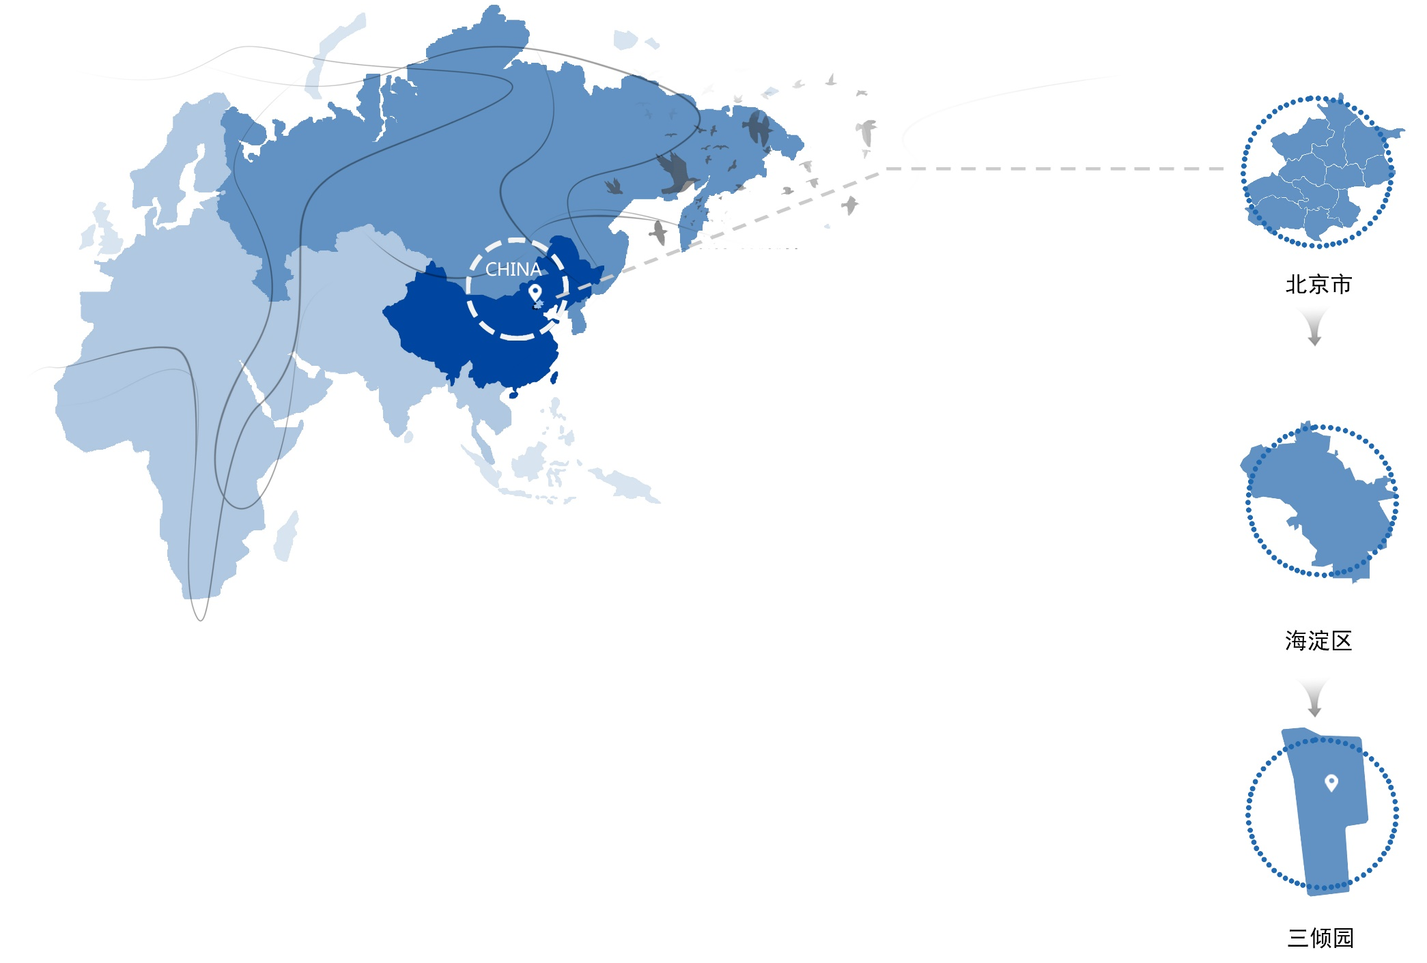
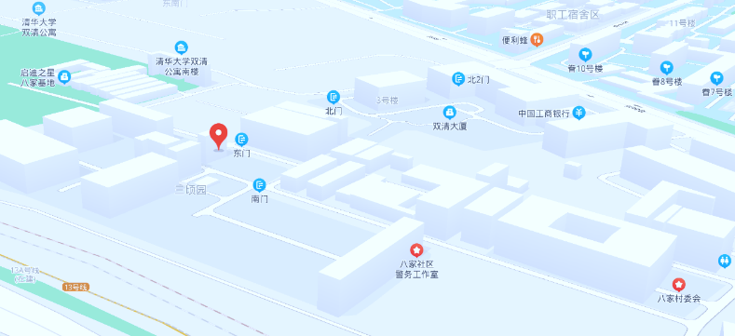
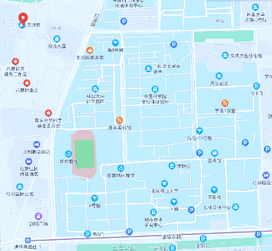
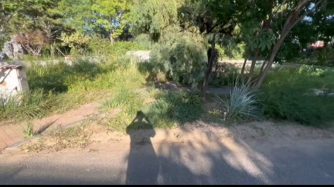
区位分析
如图所示，三顷园位于海淀区东升双清路北侧，距离我们学校较近，步行15分钟就能到达，十分便利，并且由于周边只有一条主车道，灰尘和噪音的影响较小，利于苗圃的作业和植物的生长。
同时周边建筑较少，是一片非常开阔的苗圃地。光照和空气流通都很理想。
三顷园
位于海淀区东升双清路八家村委会北300米，隶属于北京市，位于北京市主城区西部和西北部。

Slide 4
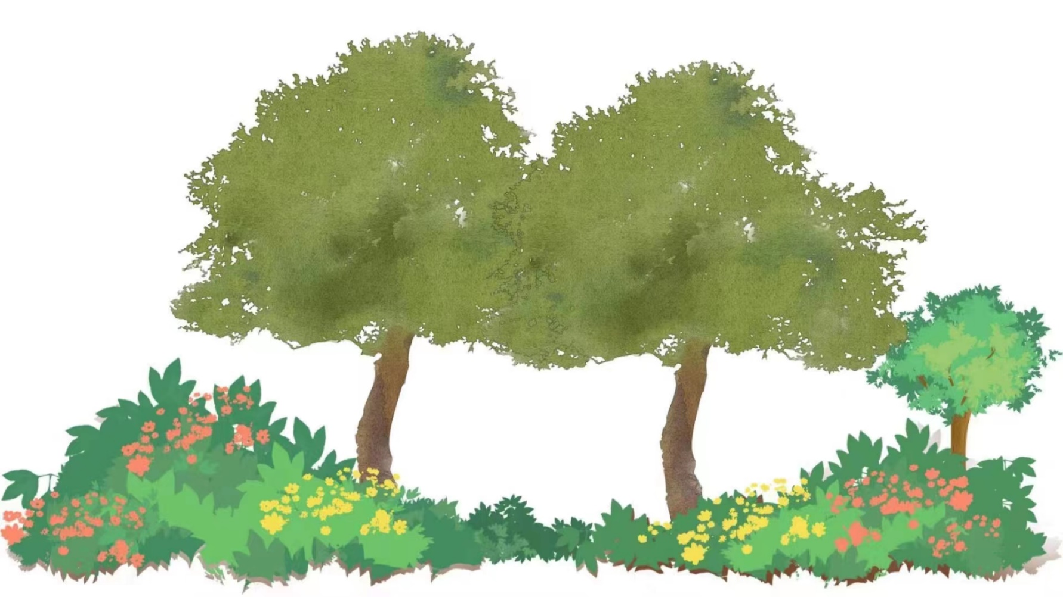
原有植物影响分析
我们根据现场图片将原有场地进行了改绘。如图所示，我们可以看到场地中有两颗大的乔木以及一颗中高的灌木。对于下方生长植物的庇荫性较好，也因此使得两片乔木重叠之下的植物长势不好。
我们决定在原有的绿地的基础上增加如玉簪之类的耐阴植物去改善两颗乔木带来的整体效果的瑕疵。并且以同心圆的方式由内向外进行植物喜阳性的逐渐提高。我们根据高度将原有场地分为三个部分，保留原有的乔木作为背景树去进行花镜层次的丰富。

Slide 5
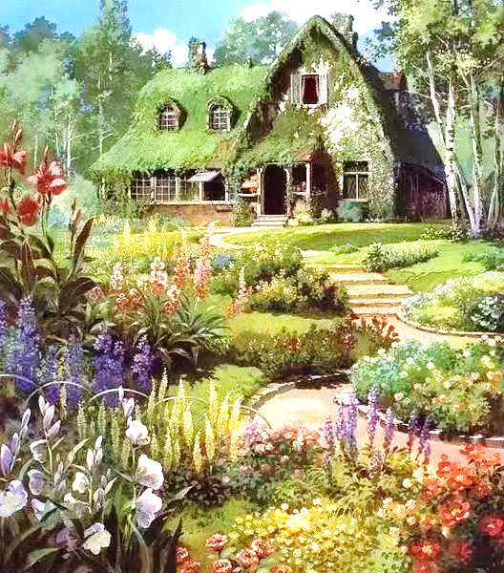
思考
故事设定
在宫崎骏的动画世界中，氤氲着童年的幻梦与憧憬，蕴藏着青年的欣喜与向往，也满含着成年人的怀念与回忆。多少年来，一代又一代人的记忆中，都有宫崎骏作品的身影，站在树梢上的龙猫、不能回头的田野、一个人努力的琪琪、天空之城的碧草繁花……无数治愈温馨、色彩明朗和谐的画面，装点了全世界读者的梦。在这些作品中，不仅有曲折动人的故事剧情、缤纷明媚的场景，还有许多藏在边边角角，悄然装饰画面的花草，使场景更加美轮美奂令人心驰神往，更是现实世界中无处追寻的风景。
当路边的树稍上真的站着龙猫，当小千和白龙穿过花丛出现在眼前，当魔女琪琪骑着扫帚急急忙忙从面前飞过，当移动城堡真的飞掠城市上空……有哪个在宫崎骏动漫世界长大的孩子不会心潮澎湃？如今，我们要打破宫崎骏美好世界的次元壁，将原先只在平面出现的风景拉到现实，在花境中制造出真实的唯美风景，实现儿时进入动画世界的梦想。我们以花草为媒，将刻入回忆中那些美好展现于现实；以栽培为矛，打破次元，使二次元的“儿时玩伴”触手可及。

Slide 6
总平面图展示与周边关系
平面图与种植表
第
贰
章
平面设计

Slide 7
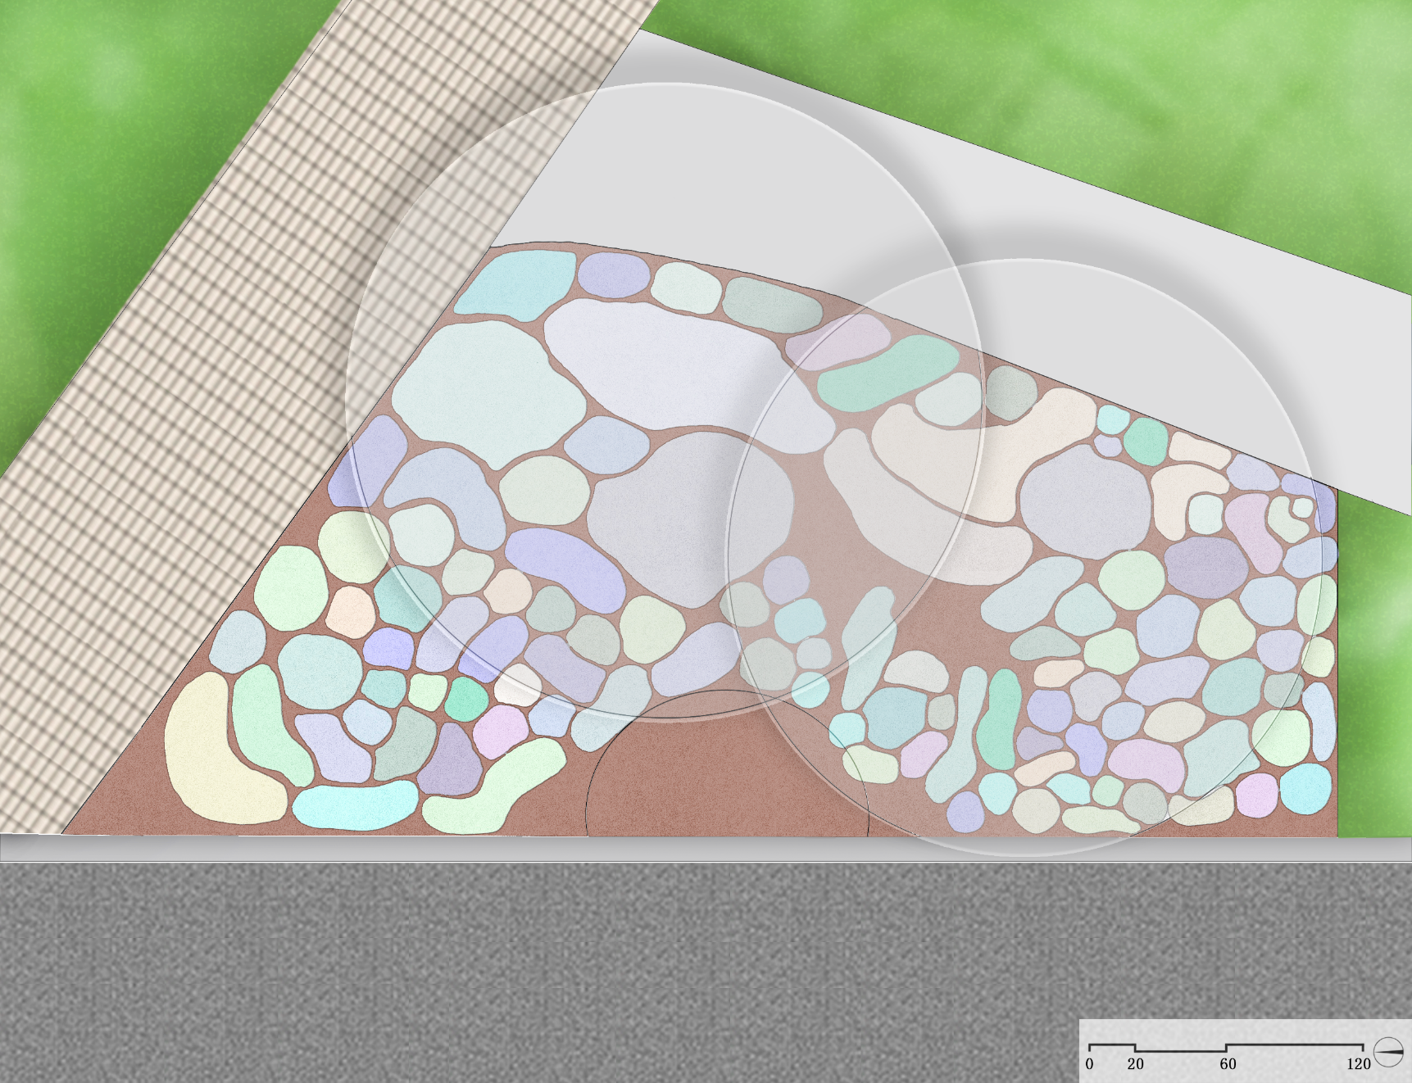
总平面图阐述与周边关系
本次花镜为三面观，主要观面为北侧和西侧。本场地除南侧外皆临道路，但东侧的道路较为狭窄，同时高大的树木距离东侧小路较近，杂草较多，因此我们放弃了东面关的景观特色，以生态为主进行东面的植物设计。并且由于场地西侧有一块井盖，我们决定在上面摆放轮胎去进行景观的融合以及视觉的充实。
为了使花境效果更加趋近宫崎骏的动漫效果，我们还在其中增加艺术摆件和鹅卵石小径进行布景，这更能够达到我们所期待的，将动漫场景拉入现实，圆梦童年的主题。
花境平面图的设计整体采取前低后高，色彩呼应的基本形式，确保每一株种带植物都能得到最大程度的展示。我们在花境中采取鱼鳞状植物分区的设计，使不同植物之间有所交流、融合，达到“你中有我我中有你”的趋近自然的艺术效果，做到虽为人工仿若天然。

Slide 8
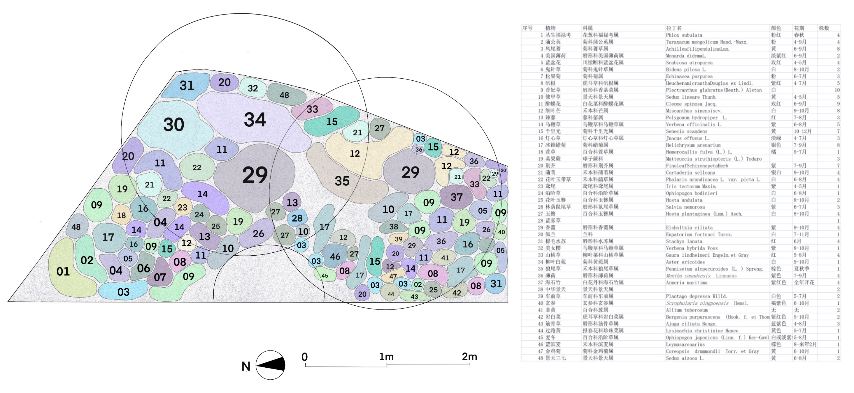
平面图设计与种植表
我们将本次设计的花境分为三个大的部分。首先是原场地高大乔木作为背景树。以荚果蕨，羽扇豆为主的高层次竖向线条。以毛灌草，蓝盆花为主的第二层次树形开展型植被。最后以虎耳草，矾根为主的最低层植被。形成一个由低到高，引导视线，层层深入的表达效果。

Slide 9
第
叁
章
效果图展示视频与

Slide 10
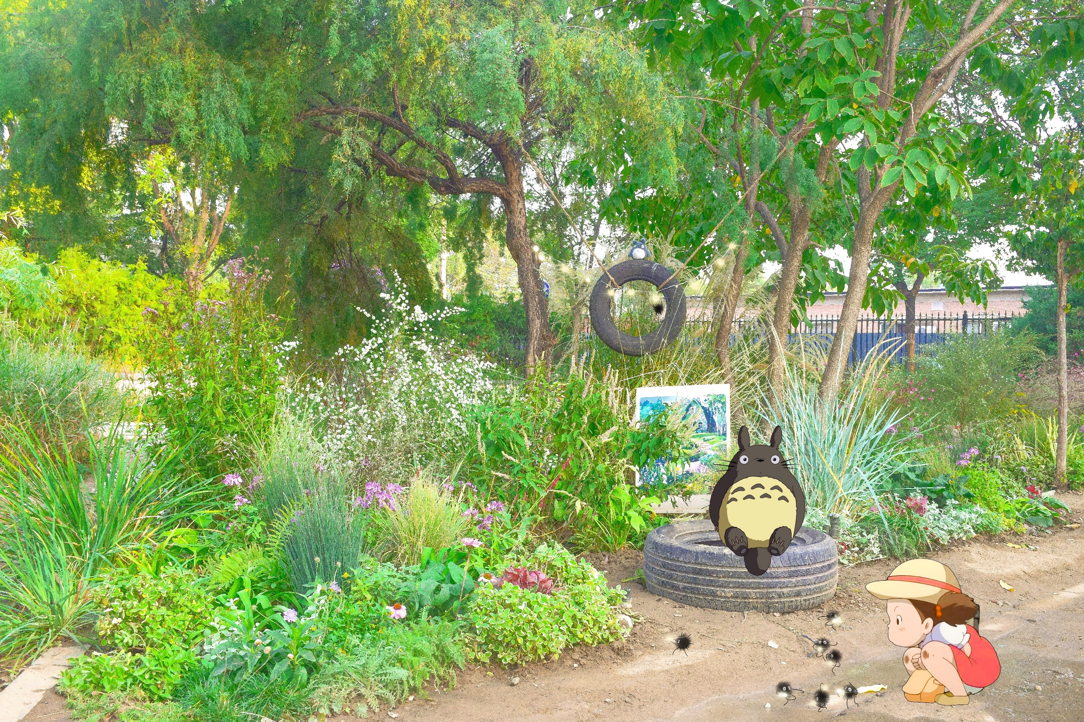
向东南望侧面观

Slide 11
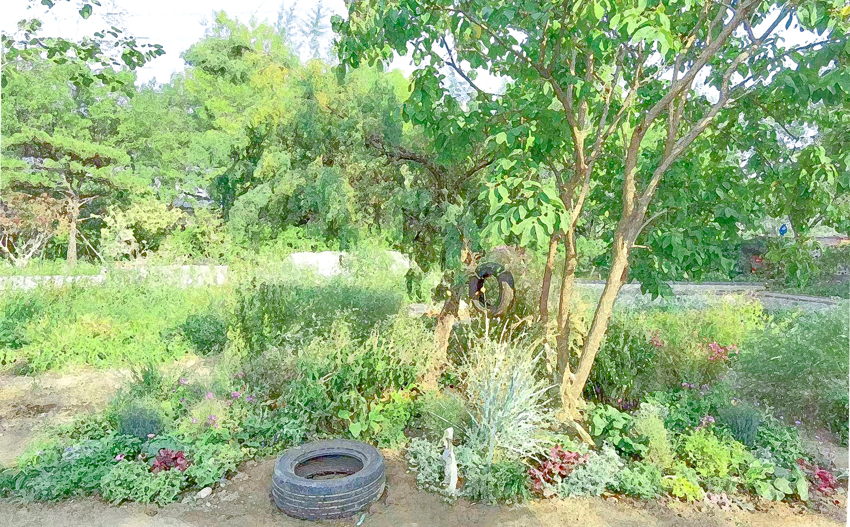
正面观

Slide 12
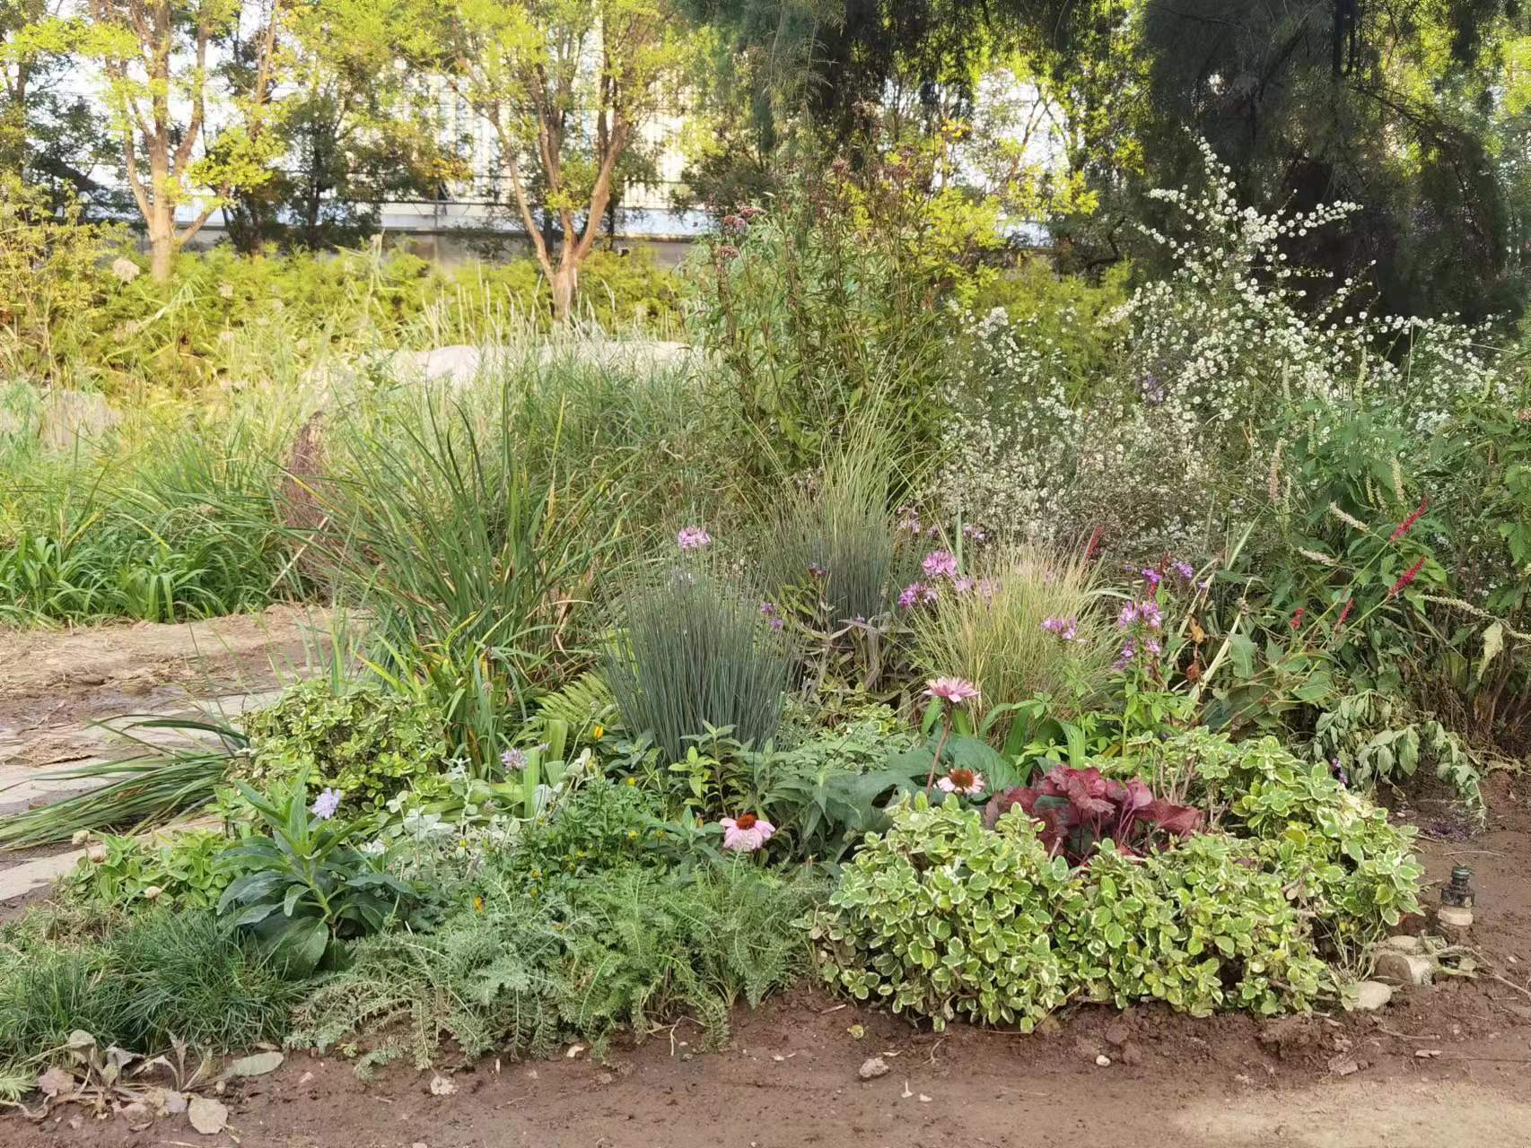
北侧正面观节点

Slide 13
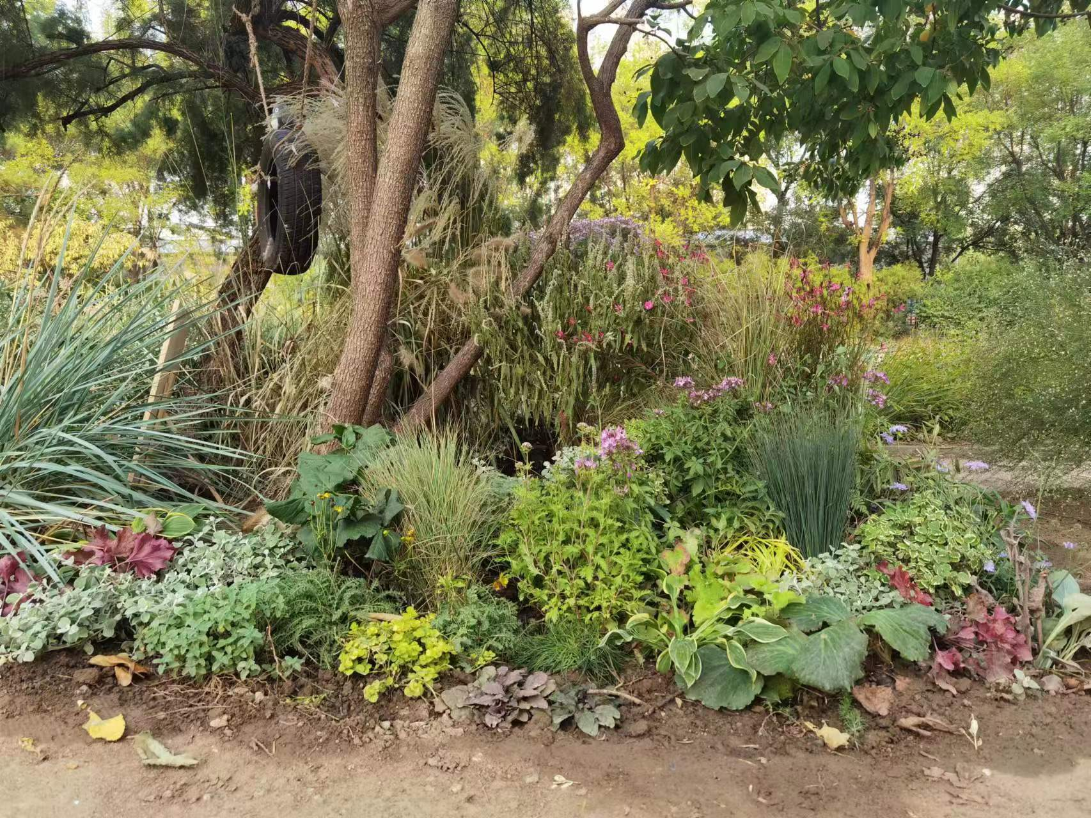
南侧正面观节点

Slide 14
感谢大家的聆听

